Slide 1


· 醋酸缓冲体系 · 不含葡萄糖 · 不含钙离子
复方电解质醋酸钠注射液
仁合益康集团有限公司

Slide 2
目录
01
药品基本信息
CONTENTS
02
安全性
有效性
03
有效性
创新性
创新性
04
创新性
公平性
公平性
05
公平性

Slide 3
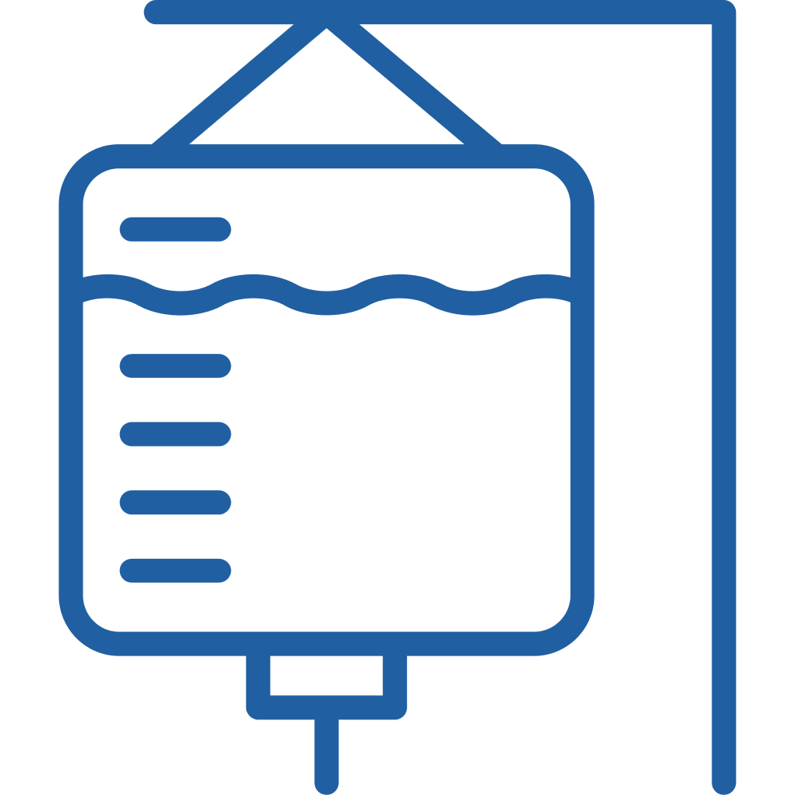
1. 药品基础信息
【申报目录类别】申报纳入基本目录（乙类）
【通用名称】复方电解质醋酸钠注射液
【注册分类】化学药品3类
【规 格】500ml
【适 应 症】本品用于治疗伴随或预期出现轻度酸中毒的等渗性脱水，
补充细胞外液和血容量的丢失。
【用法用量】
给药剂量和给药速率取决于患者的年龄、体重、临床和生物学状况（包括
酸碱平衡）以及伴随治疗。
中国大陆首次上市时间：2023年1月10日
目前大陆地区同通用名药品的上市情况：3家企业获批
全球首个上市国家/地区及上市时间：欧盟；上市时间为2009年9月
是否为OTC药品：否
参照药品建议：复方电解质醋酸钠葡萄糖注射液
与参照药品相比的优势：
复方电解质醋酸钠注射液与复方电解质醋酸钠葡萄糖注射液的配方结构相似，并且不含葡萄糖，不干扰患者血糖水平；
本品更适于在输血前后使用，因其成分中不含 Ca²⁺，可避免 Ca²⁺过量导致的凝集级联反应的活化和凝血的发生，手术中不会与含有枸橼酸的库血发生反应。
推荐剂量^{[1]} | 成人、老年人和青少年(12岁及以上)：500mL至3L/24小时。 婴儿、幼儿和儿童(28天至11岁)：20mL/kg至100mL/kg/24小时。
给药速率^{[1]}：儿童患者的平均输注速率为5mL/kg/小时
婴儿 | 6~8 mL/kg/小时
幼儿 | 4~6 mL/kg/小时
学龄儿童 | 2~4 mL/kg/小时
[1] 复方电解质醋酸钠注射液说明书

Slide 4
1. 药品基础信息
所治疗疾病基本情况：
容量不足是各类重症患者( 如感染、创伤或大手术以及急性失血等) 的共同临床特征，持续低容量血症所致组织灌注障碍可显著增加重症患者发生多器官功能不全的风险，或将进一步加剧原发疾病所致的器官损伤，导致不良预后^{[1]}。
大陆地区发病率、年发病总人数：
2020年的一项针对全国44所医院ICU的研究报告显示，ICU脓毒症的发病率为20.6%^{[2]}。
根据《2022中国卫生健康统计年鉴》资料显示，2021年全国住院病人手术人次达8103万^{[3]}。
弥补未满足的治疗需求情况：
本品渗透压、电解质成分更接近血浆的醋酸晶体液，不含乳酸，更适用于外科手术、创伤合并肝功能障碍、高乳酸血症患者以及休克、重度感染等危重患者使用；本品说明书有明确的儿童用药适应症与用法用量、给药速率^{[4]}。而现有医保目录内唯一含有醋酸盐的平衡晶体液（复方电解质醋酸钠葡萄糖注射液）说明书无儿童适应症、无儿童用法用量^{[5]}。本品能够填补当前目录内针对特殊患病人群（如儿童患者、糖尿病患者）尤其填补了目录内儿童患者醋酸晶体液治疗药品空白。
本品不含钙离子：更适于在输血前后使用，因其成分中不含 Ca²⁺，可避免 Ca²⁺过量导致的凝集级联反应的活化和凝血的发生，手术中不会与含有枸橼酸的库血发生反应，弥补目录内产品空白。目前目录内醋酸盐晶体液、乳酸盐晶体液以及碳酸氢盐晶体液品种均含有Ca²⁺（复方电解质醋酸钠葡萄糖注射液、乳酸钠林格注射液、复方乳酸钠葡萄糖注射液、碳酸氢钠林格注射液）
[1] 耿倩宁等，重症患者液体复苏：种类选择的辛路历程[J]，中国实用内科杂志，2018,38（11）：1073-1076
[2] 《中国脓毒症早期预防与阻断急诊专家共识》
[3] 《2022中国卫生健康统计年鉴》
[4] 复方电解质醋酸钠注射液说明书
[5] 复方电解质醋酸钠葡萄糖注射液说明书

Slide 5
2. 安全性
【药品说明书收载的安全性信息】同类产品的不良反应^{[1]}：
代谢和营养障碍
-心脏病或肺水肿患者出现的体液潴留和心力衰竭
-由于水/钠潴留引起的水肿
全身性疾病和给药部位反应
不良反应可能与给药技术有关，包括发热、注射部位感染、局部疼痛或反应、静脉刺激，静脉血栓或从注射部位延伸的静脉炎和外渗。
与目录内产品复方电解质醋酸钠葡萄糖注射液相比的区别^{[2]}：
安全性优势 | 不含葡萄糖：不影响血糖水平，不影响医生对患者病情判断。 与血浆相似的PH值：降低额外刺激，提升患者用药舒适性。 不含 Ca²⁺：可避免 Ca²⁺过量导致的凝集级联反应的活化和凝血的发生，更适于在输血前后使用。
[1] 复方电解质醋酸钠注射液说明书
[2] 复方电解质醋酸钠葡萄糖注射液说明书

Slide 6
3. 有效性
复方电解质醋酸钠注射液符合指南共识液体治疗推荐
指南共识名称 | 液体治疗需求描述
中国成人患者围手术期液体治疗临床实践指南（2025） | 晶体液可有效补充人体生理液体需要量及电解质，手术出血患者进行液体治疗建议最初使用等渗晶体溶液； 等渗晶体液是外科患者首选复苏液体； 脓毒症患者早期液体复苏及后续血管容量补充首选晶体液；
围手术期醋酸盐平衡晶体液临床应用专家共识（2023） | 晶体液是液体治疗中必不可少的选择，尤其推荐用于补充正常生理需要量、或者治疗术前禁食导致的体液缺失以及麻醉手术期间的体液再分布； 醋酸盐平衡晶体液是目前较为接近血浆成分和理化特性的平衡液。而且醋酸的代谢途径广泛，对肝脏依赖小、不易蓄积、使用安全，适于肝功能尚未发育完善的婴幼儿使用。
中国加速康复外科临床实践指南（2021） | 对合并肠梗阻、恶心呕吐及长时间禁饮禁食的病人，可能存在低血容量、电解质紊乱风险，建议使用复方电解质溶液扩容。
外科病人围手术期液体治疗专家共识（2015） | 围手术期液体治疗可分为针对脱水的补液治疗及有效循环血量减少所致血流动力学改变的复苏治疗，在补充细胞外液及有效循环血量的同时，纠正并发的电解质紊乱。 不含 Ca²⁺，可避免 Ca²⁺过量导致的凝集级联反应的活化和凝血的发生。
中国脓毒症 / 脓毒性休克急诊治疗指南（2018） | 脓毒性休克患者的液体复苏应尽早开始，对脓毒症所致的低灌注，推荐在拟诊为脓毒性休克起3h内输注至少30ml/kg的晶体溶液进行初始复苏。 初始液体复苏及随后的容量替代治疗中，推荐使用晶体液。高肌酐和高氯人群使用平衡晶体液避免主要肾脏不良事件获益最大。

Slide 7
4. 创新性
目前医保目录内缺乏针对儿童的液体治疗产品。
具有明确儿童用法用量及给药速率的复方电解质醋酸钠注射液填补了儿童液体治疗领域的空白。
目录内同类产品情况
（复方电解质醋酸钠葡萄糖注射液）
本品优势及创新点
含有10%葡萄糖，可能引发高血糖并且导致症状恶化
不含葡萄糖：不干扰患者血糖水平
含有钙离子，与含有枸橼酸抗凝的血液混合时可能引起凝血
不含钙离子：更适于在输血前后使用，因其成分中不含 Ca²⁺，可避免 Ca²⁺过量导致的凝集级联反应的活化和凝血的发生，手术中不会与含有枸橼酸的库血发生反应，弥补目录内产品空白。
医保目录内同类产品与本产品对比情况
医保类型 | 通用名 | 适应症 | 用法用量
医保甲类 | 乳酸钠林格注射液 | 调节体液、电解质及酸碱平衡药。用于代谢性酸中毒或有代谢性酸中毒的脱水患者。 | 静脉滴注成人一次500ml～1000ml，按年龄、体重及症状不同可适当增减。给药速度为成人每小时300～500ml。
医保乙类 | 复方乳酸钠葡萄糖注射液 | 调节体液、电解质及酸碱平衡药。作为体液补充药。用于代谢性酸中毒或有代谢性酸中毒倾向并需要补充热量的脱水病例。 | 静脉滴注。成人一次500～1000ml，按年龄、体重及症状不同可适当增减。给药速度为成人每小时300～500ml。
医保乙类 | 碳酸氢钠林格注射液 | 在循环血液量以及组织间液减少时，作为细胞外液的补充调节剂，纠正代谢性酸中毒。 | 静脉滴注：成人一次500〜1000ml。给药速度为每小时低于10ml/kg，根据年龄、体重及症状不同可适当增减。
医保乙类 | 复方电解质醋酸钠葡萄糖注射液 | 不能口服给药或口服给药不能充分摄取时，补充和维持水分及电解质，并补给能量。 | 静脉滴注。通常，成人每次500~1000ml。给药速度（以葡萄糖计）成人每小时不得超过0.5g/kg体重。给药剂量可根据年龄、症状、体重等适当增减。
本产品 | 复方电解质醋酸钠注射液 | 本品用于治疗伴随或预期出现轻度酸中毒的等渗性脱水， 补充细胞外液和血容量的丢失。 | 成人、老年人和青少年(12岁及以上)：500mL至3L/24小时。婴儿、幼儿和儿童(28天至11岁)：20mL/kg至100mL/kg/24小时。给药速率：婴儿6~8 mL/kg/小时，幼儿4~6 mL/kg/小时，学龄儿童2~4 mL/kg/小时。

Slide 8
5. 公平性
1、所治疗疾病对公共健康的影响
复方电解质醋酸钠注射液主要用于出血性休克、烧伤、围手术期水和电解损失等各类原因导致的低血容量，根据《2022中国卫生健康统计年鉴》资料显示，2021年全国住院病人手术人次达8103万，急需优化目录内晶体平衡液结构，改善患者预后，提升人群健康水平。
2、符合“保基本”原则
为患者提供新的晶体液治疗选择，配方趋近内环境，改善患者预后，降低并发症，减轻患者经济负担。
3、弥补目录短板
相较于目录内的产品，复方电解质醋酸钠注射液：① 醋酸缓冲系统调节更快，安全性高，不增加肝脏负担，不增加血乳酸水平。② 不含钙离子：更适于在输血前后使用，因其成分中不含 Ca²⁺，可避免 Ca²⁺过量导致的凝集级联反应的活化和凝血的发生，手术中不会与含有枸橼酸的库血发生反应，弥补目录内产品空白。③ 儿童用法用量明确，弥补目录内产品空白，更适合肝脏尚未发育完全的儿童患者。
4、临床管理难度
临床严格按照患者缺失的液体量评估药品用量，且本品说明书对成人、老年人及青少年(12岁及以上)、婴幼儿和儿童(28天至11岁)，均给出了明确推荐剂量与给药速率，不会产生滥用等现象。

Slide 9
· 醋酸缓冲体系 · 不含葡萄糖 · 不含钙离子
感 谢 观 看
仁合益康集团有限公司

